Slide 1
Метапредметное испытание «Суждение
по несплошному тексту»
Минина Ирина Васильевна,
учитель русского языка и литературы
МБОУ «ДСОШ №2»

Slide 4
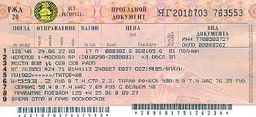
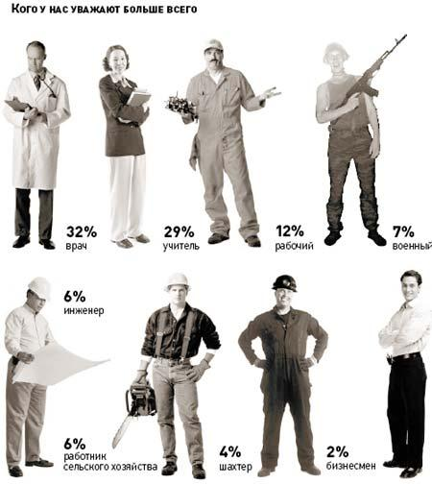

Slide 9
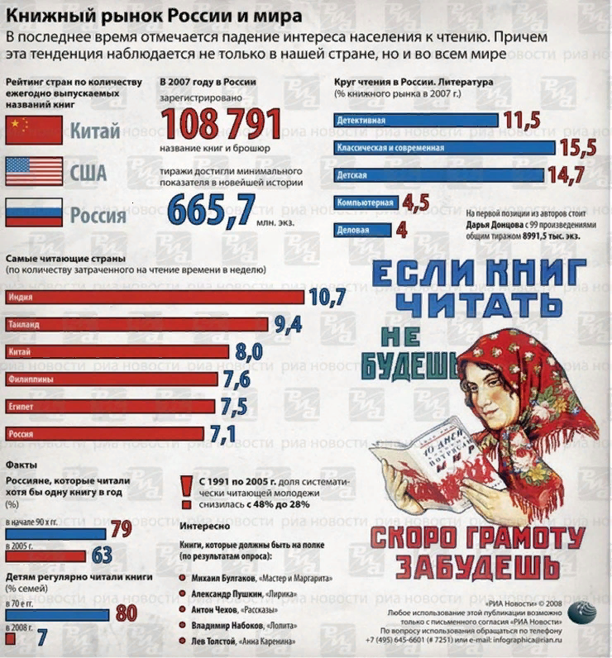
Техническое задание: определить проблему и написать сочинение по предложенному плакату.
Что я вижу перед собой? ( например, передо мной визитка, диаграмма и т.д)
О чём в ней ( в нём) сообщается? ( в ней ( визитке) даются сведения о фотографе и т.д.)
Расскажи о содержащейся информации. ( Например, Пиццерия «Италия». Мы узнаем меню, так же , что у них есть парковка, зал для некурящих, вай – фай, что они устраивают праздники, для болельщиков футбола есть спецпредложение. Кроме того, мы узнаем город, улицу, номер дома, № тел. пиццерии).
Для чего нужно было представлять информацию в виде несплошного текста? ( в виде визитки ,рекламы и т.д.) ( Например, из визитки можно точно узнать о человеке, его роде деятельности и как с ним связаться или об организации)

Slide 10
Техническое задание: «Подарки делятся на 2 категории: те, которые выбрасываешь сразу, и те, которые выбрасываешь потом». Есть еще третий вариант, когда не пригодившийся подарок кому-то передаривается. Чтобы Ваши подарки нравились, изучите инфографики, ответьте на следующие вопросы: Какой подарок наиболее желанный? Какие подарки наиболее часто получают? Какие подарки желают получить, но дарят крайне редко? Какие подарки и желают получать и наиболее часто дарят?

Slide 11
Задание. Рассмотрите таблицу «Классификация природных ресурсов». Заполните таблицу, выделив главную, второстепенную и скрытую информацию несплошного текста.
Главная информация | Второстепенная информация | Скрытая информация

Slide 12
Субъект и предикат
Виды суждений: простые («Математика – абстрактная наука»)
сложные («Если вы будете хорошо учиться, то обязательно получите диплом»)
Субъект суждения – это термин, возможно, выражающий понятие и представляющий предмет, о котором нечто утверждается или отрицается. Субъект суждения принято обозначать буквой S.
Предикат суждения – часть суждения, выражающая то, что утверждается или отрицается о предметах, которые представляют субъекты. Предикат обозначается буквой Р.
Пример. В суждении «Солнце есть раскаленное небесное тело» субъект – «Солнце», предикат – «раскаленное небесное тело».
В суждении «Земля вращается вокруг Солнца» два субъекта – «Земля» и «Солнце», предикат – отношение «вращается».

